Slide 1
Intervencia

Slide 2
Behaviorálne prístupy
Doplnkové terapie a alternatívne prístupy
Dietetické úpravy
Medikácia

Slide 3
Behaviorálne programy
ABA - Applied Behavioral Analysis
DTT - Discrete Trial Training
EIBI - Early Intensive Behavioral Intervention
ESDM - Early Start Denver Model
TEACCH - Treatment and Education of Autistic and Communication related handicappec CHildren

Slide 4
ABA
DTT
EIBI
ESDM
Pokus
Posilnenie
Výzva
Generalizácia
Náhodné učenie
malé úkony sa spájajú do komplexného správania
pred 4 rokom
25-40 hodín týždenne
1:1
12-48 mesiacov

Slide 5
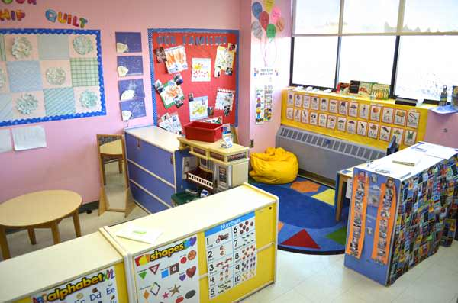
TEACCH
Zlepšenie adaptácie
úprava správania
úprava prostredia
Spolupráca s rodičmi
Individuálny program
Psychoedukačný program
Štruktúrované učenie
Organizácia priestoru
Časový plán
Vizuálne pomôcky
Rutina
“najprv práca, potom zábava”
“zhora dole”, “zľava doprava”
Rozširovanie schopností
KBT
Multidisciplinarita

Slide 6
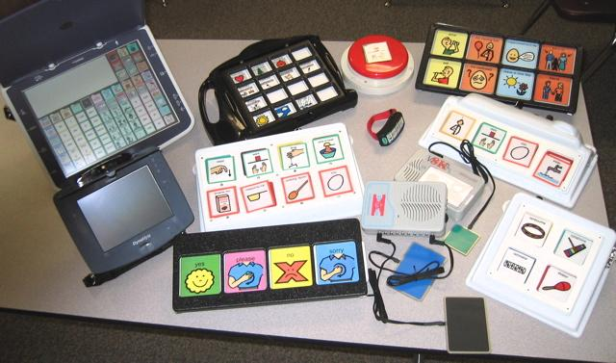
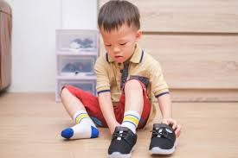
Ďalšie prístupy
AAC - Augmentative and Alternative Communication
Floortime - Relationship based
Pracovná terapia
Nácvik sociálnych zručností

Slide 7
Medikácia
Antipsychotiká
Risperidon
Aripiprazole
SSRI
Prozac
Paretin
Stimulanciá
Ritalin
Adderall
Medikácia komorbidity

Slide 8
Doplnková terapia
Rečová terapia
KBT
Arteterapia
Muzikoterapia
Canisterapia
Tréning sociálnych zručností
Pracovná terapia
Deep Pressure Therapy
Senzorické hračky
Sensory room
Sensory Processing Disorder checklis

Slide 9
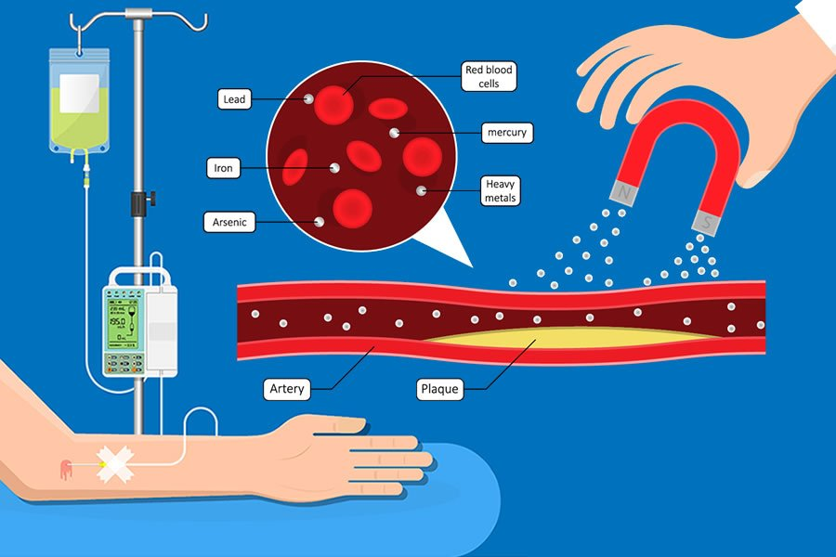
Alternatívne prístupy
Masáže
Akupunktúra
Aromaterapia
Chelácia

Slide 10
Zdroje obrázkov
https://i.pinimg.com/originals/d4/e1/c5/d4e1c505798adc2c664188c2bd7e5042.png https://www.worldallergy.org/UserFiles/image/10_iStock_000023876167_Doub.jpg https://assets.tvo.org/prod/s3fs-public/article-thumbnails/child-therapy-exercises.jpg?nSPptDkeLGBcHqLTPFDlTm0wogdN9oAw https://encrypted-tbn0.gstatic.com/images?q=tbn:ANd9GcTEY3_Ivf-pTwitWD4SdYfDrLY6aSqZZU-Rkg&usqp=CAU https://1.bp.blogspot.com/-KOptubtGdeM/XyXHfqNq0rI/AAAAAAAAFoY/m_d_h3w7p54P0XPU0FdsNoTzCM5XqV2YgCNcBGAsYHQ/s1600/assistivetech3.jpeg https://encrypted-tbn0.gstatic.com/images?q=tbn:ANd9GcTg_ZyWh5r1hy-jsdkvr2pEAoLztjvBvv8Shg&usqp=CAU https://static.wixstatic.com/media/a798251a672c484b9a2e4c08b1e6b7ec.jpg/v1/fill/w_1000,h_667,al_c,q_90,usm_0.66_1.00_0.01/a798251a672c484b9a2e4c08b1e6b7ec.jpg https://x3r9t7q7.rocketcdn.me/wp-content/uploads/2011/07/chelation-therapy-florida.jpg https://mk0ahrcnycschoox0qre.kinstacdn.com/wp-content/uploads/2013/08/wTEACCHclassroom.jpg

